Slide 1
Desenho Racional de Inibidores
Peptídicos de Tripsinas contra
Lepidoptera por Inteligência
Artificial Generativa
Da tripsina digestiva ao peptídeo candidato ordenado: uma plataforma computacional
Eulálio Santos
Universidade Federal de Viçosa · eulalio.santos@ufv.br
Outubro de 2026
Notes:
15 s. Abertura: 'Vou contar como saímos de uma enzima do intestino de uma lagarta até peptídeos candidatos ordenados — e, principalmente, o que cada número desse caminho sustenta e o que não sustenta.'

Slide 2
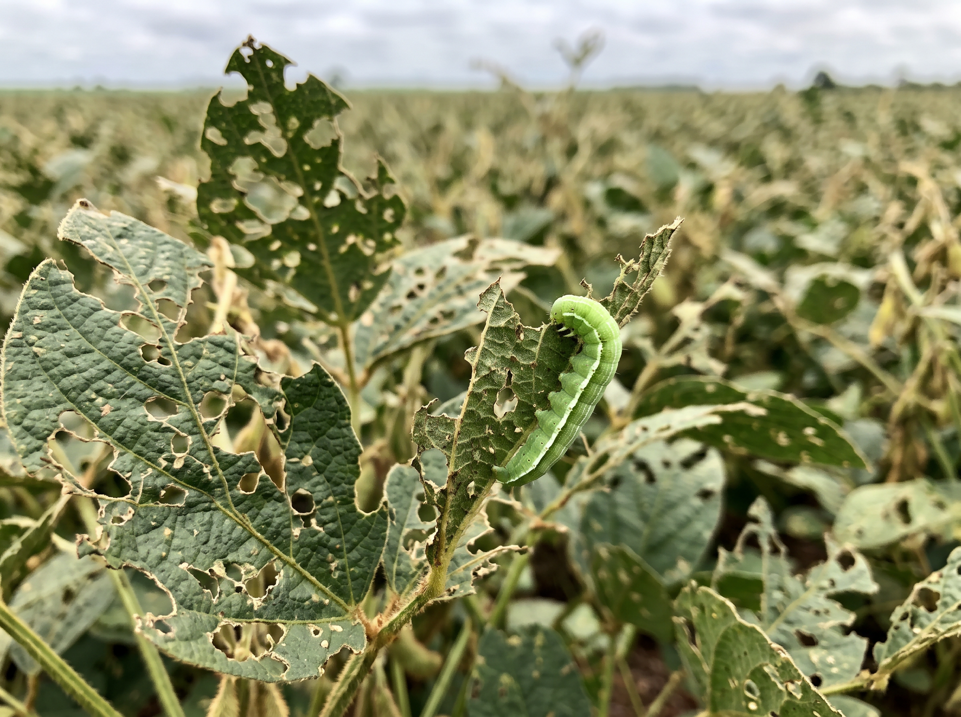
A soja brasileira bateu recorde — e a lagarta come a folha antes da colheita
180,4 milhões de toneladas
de soja na safra 2025/26, a maior da série da Conab
metade da soja do mundo
é produzida na América do Sul
A lagarta-da-soja Anticarsia gemmatalis está entre os principais desfolhadores das Américas, e a desfolha pode ser total em alta infestação.
Conab, set. 2026 · Carpane et al. 2022, PLOS ONE 17:e0271084 · imagem ilustrativa gerada por IA
2
Notes:
40 s. Gancho. Dizer os dois números grandes e deixar a imagem falar. Não afirmar perda percentual: a literatura consultada não dá um número único de perda para A. gemmatalis.

Slide 3
O controle depende de Bt e de inseticida, e os dois exigem manejo de resistência
É aí que entra uma terceira via: atacar a digestão da própria lagarta.
Inseticida químico
Soja Bt (Cry1Ac)
Inibidores de protease
Afeta organismos não alvo, pode
provocar surtos de pragas e
seleciona populações resistentes.
Evento de alta dose para a
lagarta-da-soja, mas depende de
refúgio e de plano de manejo
para durar.
Inibidores vegetais reduzem a
sobrevivência larval, mas a lagarta
se adapta induzindo proteases
insensíveis.
Ongaratto et al. 2021 · Jongsma et al. 1995 · sem relato de resistência de campo desta espécie ao Cry1Ac no Brasil em 2025–2026
3
Notes:
35 s. Transição para o alvo. Ser explícito: não estou dizendo que a lagarta já é resistente ao Bt; estou dizendo que as duas táticas atuais carregam custo de manejo. Slide de corte se o tempo apertar.

Slide 4
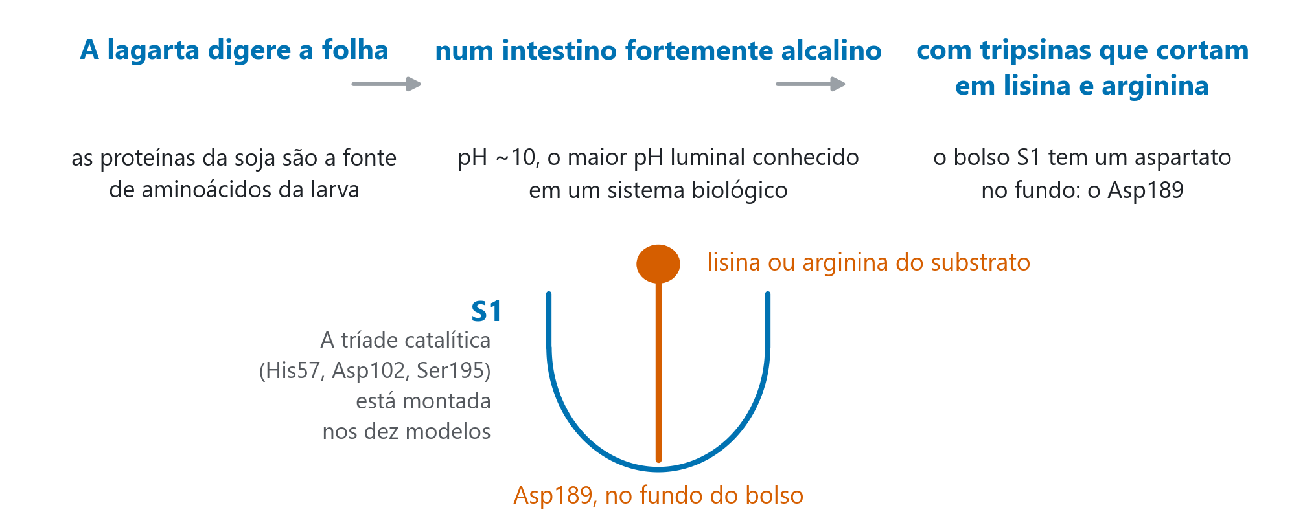
A digestão da lagarta depende de tripsinas num intestino fortemente alcalino
Dow 1992 · Perona & Craik 1995 · Hedstrom 2002 · dados do painel: Tabelas 1 e S2 do manuscrito
4
Notes:
45 s. Explicar, para quem é leigo: a tripsina corta proteína sempre depois de uma lisina ou de uma arginina, porque o bolso S1 tem um aspartato negativo no fundo que atrai essas duas cadeias laterais positivas. Guardar esse fato: ele é o nó da história.

Slide 5
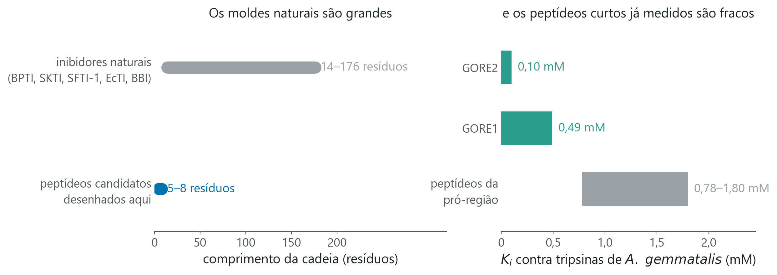
Inibidores naturais funcionam, mas são proteínas grandes — e os peptídeos curtos são fracos
Almeida Barbosa et al. 2021 (GORE1, GORE2) · Mariano et al. 2026 (peptídeos da pró-região) · faixas de comprimento: Seção 4.2 do manuscrito
5
Notes:
35 s. O ponto: existe um vão entre a proteína grande que funciona e o peptídeo curto que é barato de produzir. Potência milimolar é fraca — mil vezes mais fraca que um inibidor micromolar.

Slide 6
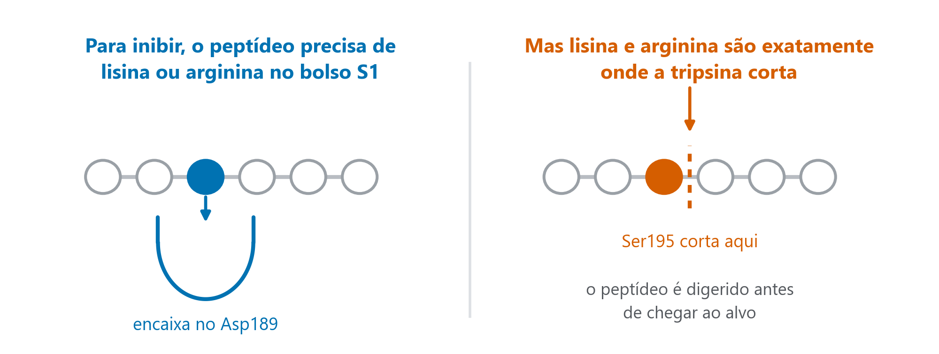
E aqui está o nó: o resíduo que ancora é o resíduo que a enzima corta
Laskowski & Kato 1980 · Laskowski & Qasim 2000 · Perona & Craik 1995
6
Notes:
45 s. CLÍMAX DA TENSÃO — falar devagar. Resistir à digestão e ancorar no alvo puxam em sentidos opostos. Um peptídeo clivado no intestino não chega ao alvo. Pausa aqui antes de virar para a solução.

Slide 7
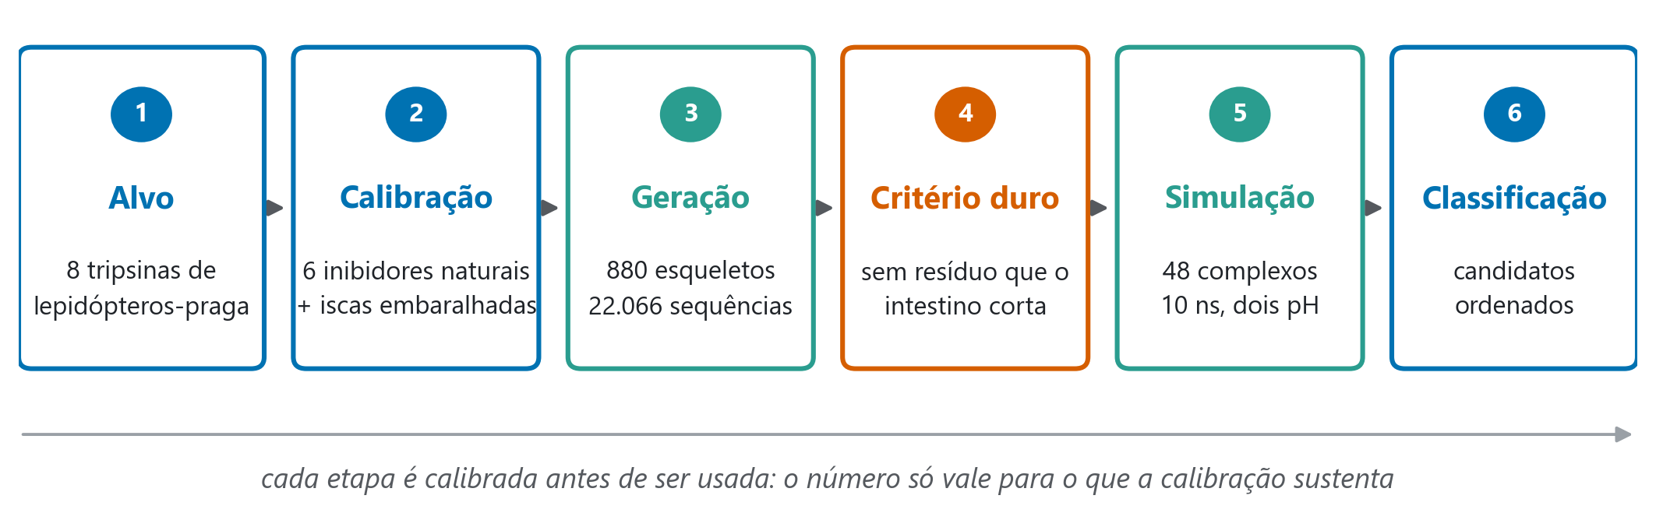
Montamos uma plataforma de seis etapas, do receptor ao candidato ordenado
A não clivabilidade entra como exigência binária, não como critério desejável.
Figura 1 do manuscrito · nenhum ensaio enzimático e nenhuma contrasseleção contra proteases não alvo foram feitos
7
Notes:
55 s. A VIRADA e a mensagem central da palestra. Uma linha por etapa. Frisar: a mesma plataforma roda para as oito espécies, e cada etapa é calibrada antes de ser usada.

Slide 8
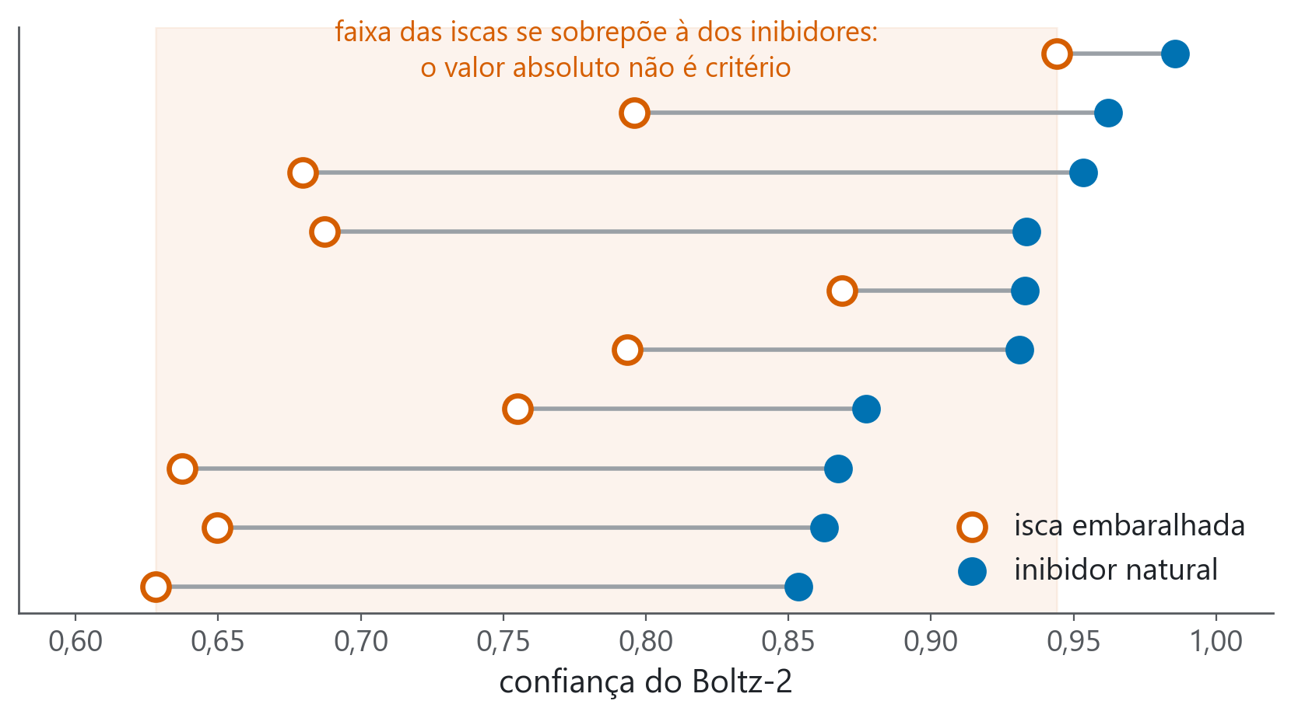
Etapa 2: antes de confiar no escore, calibramos com inibidores reais e iscas embaralhadas
O Boltz-2 é uma rede neural que prediz o complexo e devolve uma confiança — não uma afinidade.
Figura 2 e Tabela 2 do manuscrito · o ApTI entrou na calibração sem isca pareada · duas execuções com entrada idêntica correlacionam só ρ = 0,57
8
Notes:
45 s. O resultado que importa: o escore separa dentro do par, mas não como limiar absoluto — uma isca embaralhada do SFTI-1 chegou a 0,944. Por isso, adiante, cada candidato é comparado com controles pareados contra o mesmo receptor, e nunca lido como 'confiança 0,9 = liga'.

Slide 9
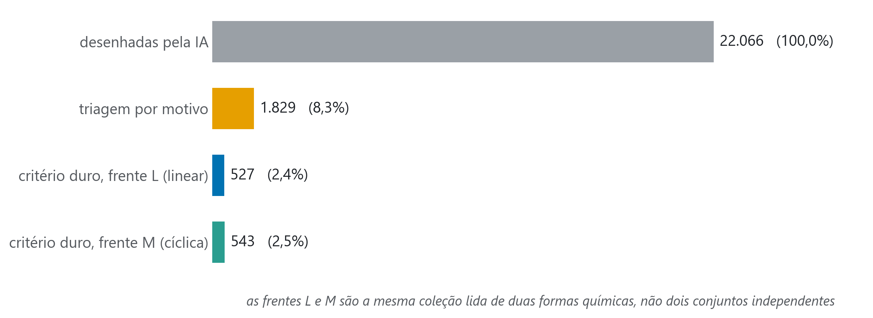
Etapas 3 e 4: de 22.066 sequências desenhadas sobram 527
RFdiffusion desenhou 880 esqueletos; o ProteinMPNN escreveu as sequências; o critério duro removeu todas que têm um resíduo que o intestino corta.
Figura 3 do manuscrito · critério duro: nenhum dos nove resíduos que as proteases do intestino assumem em P1 (K, R, F, Y, W, L, M, A, V)
9
Notes:
45 s. Dizer o que cada ferramenta faz em uma linha. O número que fica: 97,6% do que a IA desenhou é descartado por uma regra biológica, não por um escore.

Slide 10
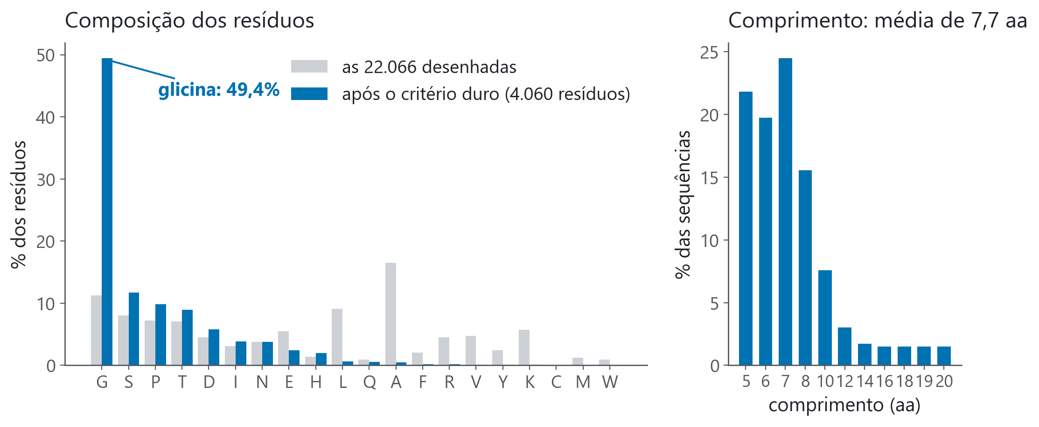
O preço do filtro: sobram peptídeos curtos e quase metade glicina
Figura S3 do manuscrito · dos 4.060 resíduos da frente L, só nove são lisina ou arginina (0,22%), cada um deles seguido de prolina
10
Notes:
35 s. É a consequência direta do paradoxo do slide 6: proibir os resíduos que a enzima corta é proibir justamente os que ancoram melhor. Slide de corte se o tempo apertar.

Slide 11
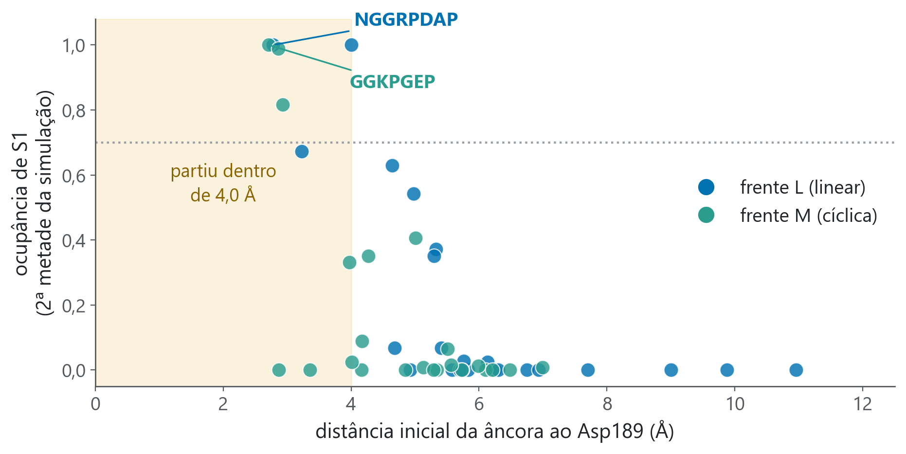
Etapa 5: as simulações mostraram que quem fica no bolso é quem já começou dentro dele
48 complexos, 10 ns cada, uma execução por pH.
Figura 5 do manuscrito · teste exato de Fisher, P = 7 × 10⁻⁵ · a âncora é definida post hoc
11
Notes:
45 s. Autocrítica honesta da plataforma: a simulação de 10 ns verifica se uma pose já proposta sobrevive; ela não dá tempo para o peptídeo achar o bolso. Por isso a ocupância deixou de ser critério e passou a ser descrição.

Slide 12
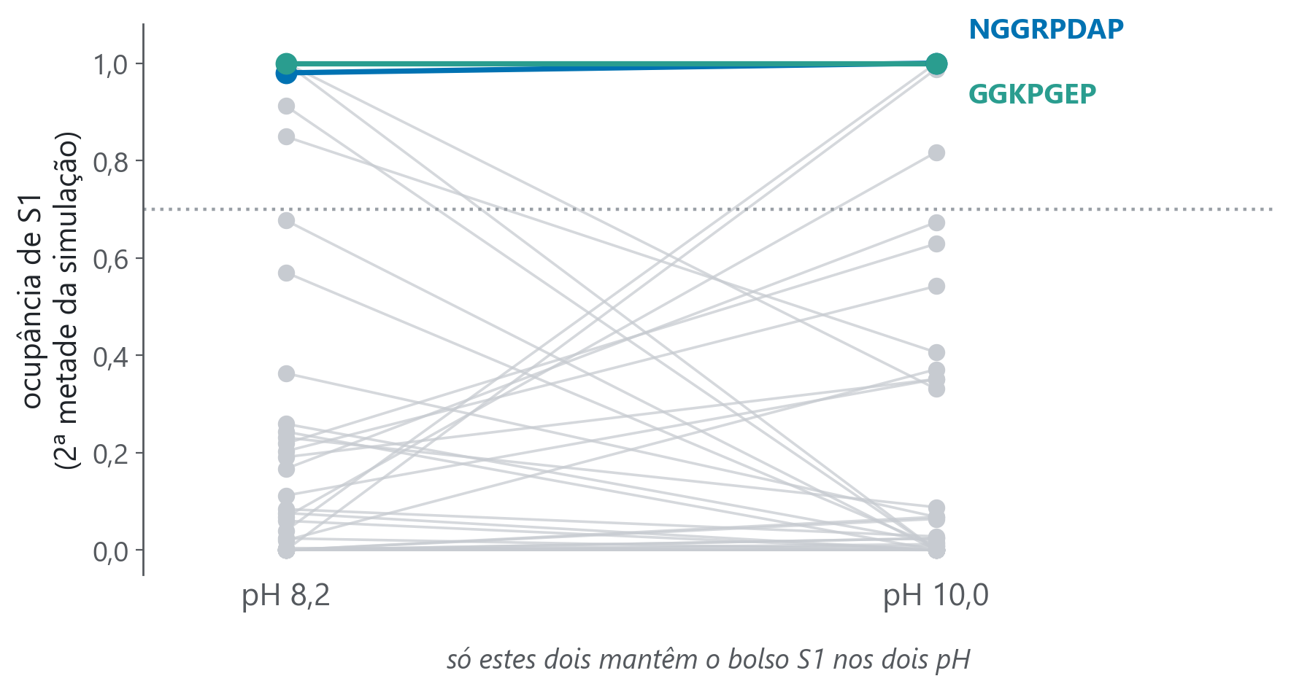
Entre pH 8,2 e pH 10,0 não há diferença — e só dois peptídeos repetem o resultado
O intestino da lagarta é alcalino, mas o ensaio enzimático roda em pH 8,2: o candidato precisa funcionar na faixa inteira.
Figura 7 do manuscrito · Wilcoxon pareado, n = 48 · repetir no mesmo pH já mudou a ocupância em mais de 0,5 em 3 de 16 pares
12
Notes:
40 s. Ponto delicado: a variação entre duas execuções do mesmo pH é do mesmo tamanho que a variação entre os dois pH. Então nenhuma mudança pode ser lida como efeito do pH. NGGRPDAP e GGKPGEP são os únicos que repetem.

Slide 13
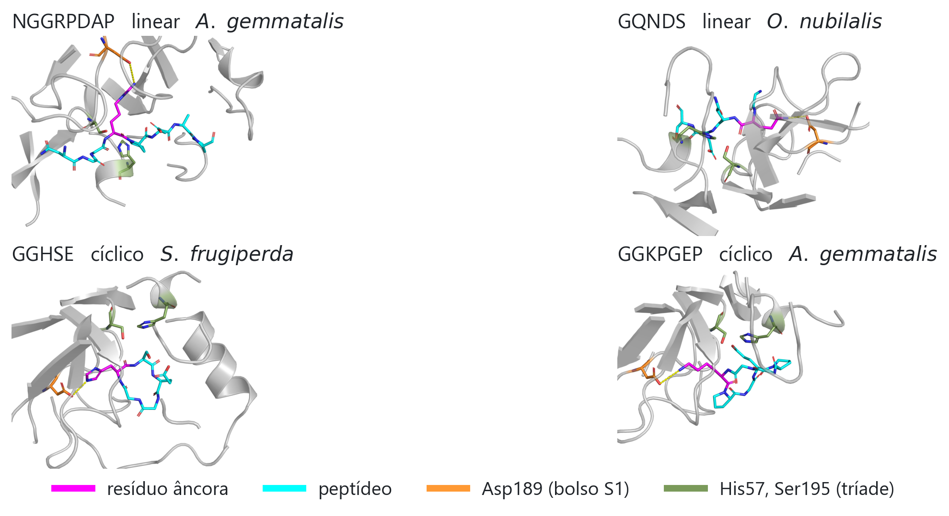
Etapa 6: quatro peptídeos sobreviveram a todos os filtros disponíveis
Figura 8 do manuscrito · poses iniciais preditas pelo Boltz-2 · nenhum deles carrega alegação de seletividade ou de atividade inibitória
13
Notes:
45 s. Apresentar os quatro. Destacar os dois de A. gemmatalis: NGGRPDAP, linear, com arginina em S1 seguida de prolina, e GGKPGEP, cíclico, com lisina e a menor distância final ao Asp189 (2,71 Å).

Slide 14
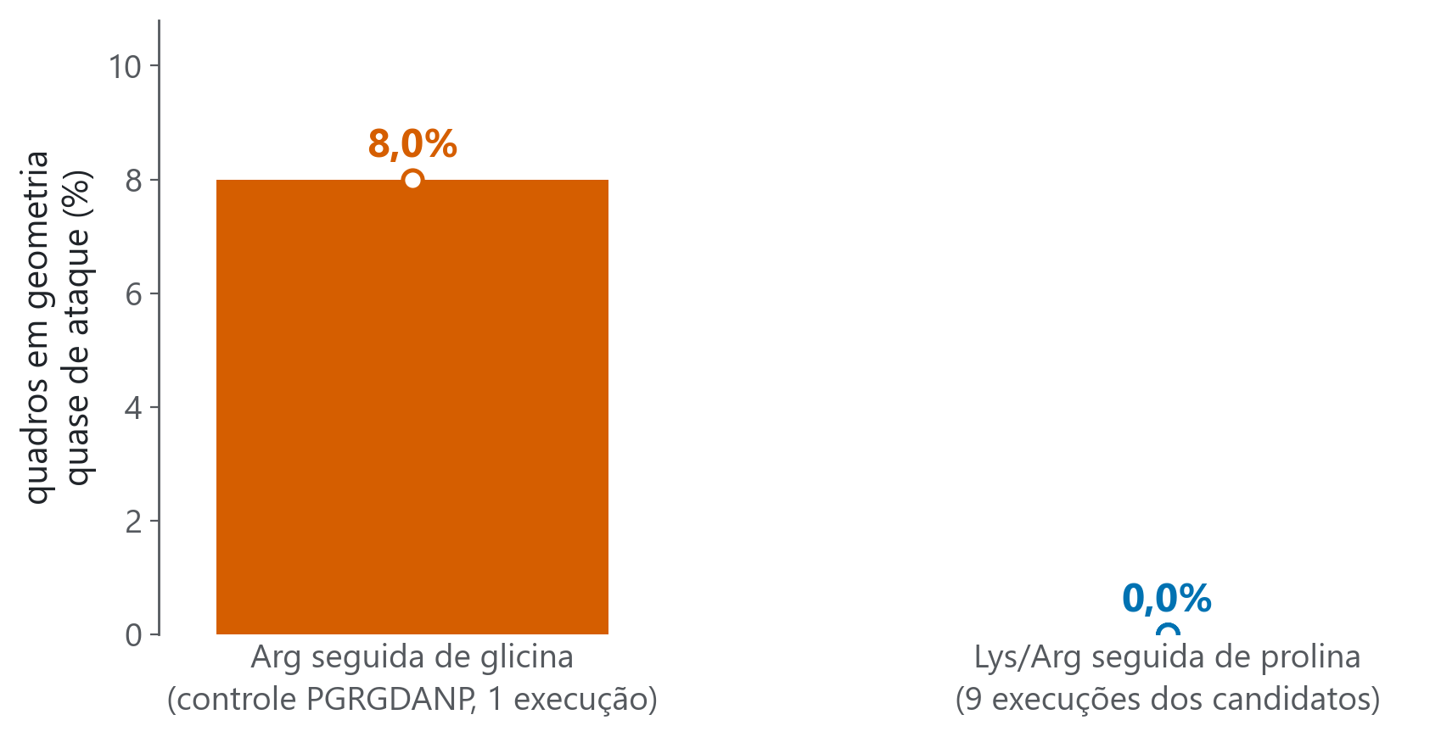
A prolina depois da lisina ou da arginina protege o sítio nas simulações
Um controle embaralhado com a mesma composição do NGGRPDAP dá a linha de base interna.
Figura S11 do manuscrito · os dois ocupam S1 igualmente (1,00) e diferem só no resíduo seguinte · não é uma taxa de clivagem
14
Notes:
40 s. Fechamento do arco do slide 6: o paradoxo tem uma saída, e ela é geométrica. Ressalva obrigatória: a clivagem antes de prolina é mais lenta, não ausente, e o critério aqui é geométrico, não cinético. A aminopeptidase N continua sendo um furo no peptídeo linear.

Slide 15
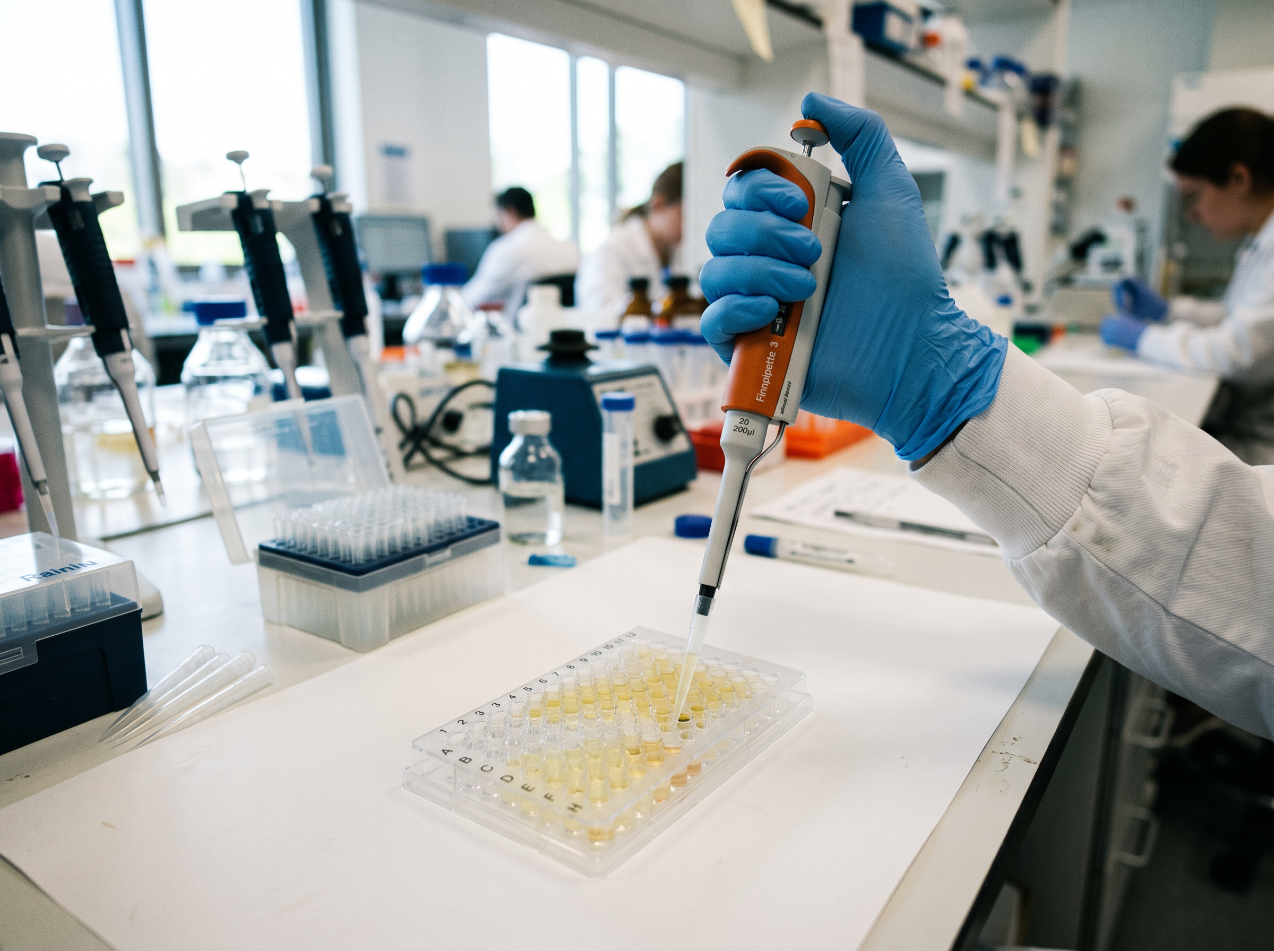
A plataforma entrega candidatos ordenados; quem decide se eles funcionam é o ensaio enzimático
O que a plataforma entrega
Um caminho reprodutível de oito tripsinas até peptídeos
ordenados, com a não clivabilidade como exigência
explícita e cada escore calibrado antes de ser usado.
O que ela ainda não diz
Tudo é computacional. Não houve ensaio de inibição, de
estabilidade nem contrasseleção contra proteases não alvo.
O próximo passo
Inibição e estabilidade em extrato de intestino de A. gemmatalis, com o GORE2 como controle positivo.
github.com/eulaliobqi/design-inibidores · eulalio.santos@ufv.br · imagem ilustrativa gerada por IA
15
Notes:
40 s. Take-home: a plataforma existe, roda e é transferível para outro alvo. Terminar na frase: 'um candidato só interessa se o Ki medido nas mesmas condições ficar abaixo da faixa milimolar do GORE2, ou se ele persistir mais tempo no extrato de intestino.' Agradecer e abrir para perguntas.

